Slide 1


Titre professionnel Développeur/Concepteur
Réalisé et Présenté par :
Mr KHAMVONGSA Phoneprasong

Slide 2

Sommaire
Présentation
Cahier des Charges
Conception
Réalisation
Evolution
Conclusion

Slide 3

1. Présentation
Apéro Friends

Slide 4

2. Cahier des charges
Pour qui ?
Pourquoi ?
Comment ?
Notes:
Le cahier des charges synthétise les informations nécessaires à l’établissement d’un projet afin que les objectifs et les caractéristiques soient fournis et compris par l’ensemble des acteurs impliqués.
C’est un support qui reprend les aspects généraux et technique et peut servir de base de travail.
Les informations fournies visent à clarifier la situation et de mettre tout le monde d’accord.

Slide 5

A. Pour Qui ?
Seul
Entre Amis

Slide 6

B. Pourquoi ?
Eviter que chacun y aille de son côté
Avoir une vue sur les achats de chacun
Evite les doublons
Chacun prend ce qu’il souhaite partager
Livrer à une seule adresse
Evite les dettes entre amis
Notes:
Pourquoi ? Car en fin de journée après le travail ou les cours, on a pas forcément envie d’aller en course et de se rendre chez un ami pour prendre l’apéro

Slide 7

C. Comment ?
Créer une application
Commander et Payer chacun son panier
Regrouper ses paniers et les faire livrer à une seule adresse

Slide 8

3. LA conception
Les Spécifications Fonctionnelles
Les Spécifications Techniques

Slide 9
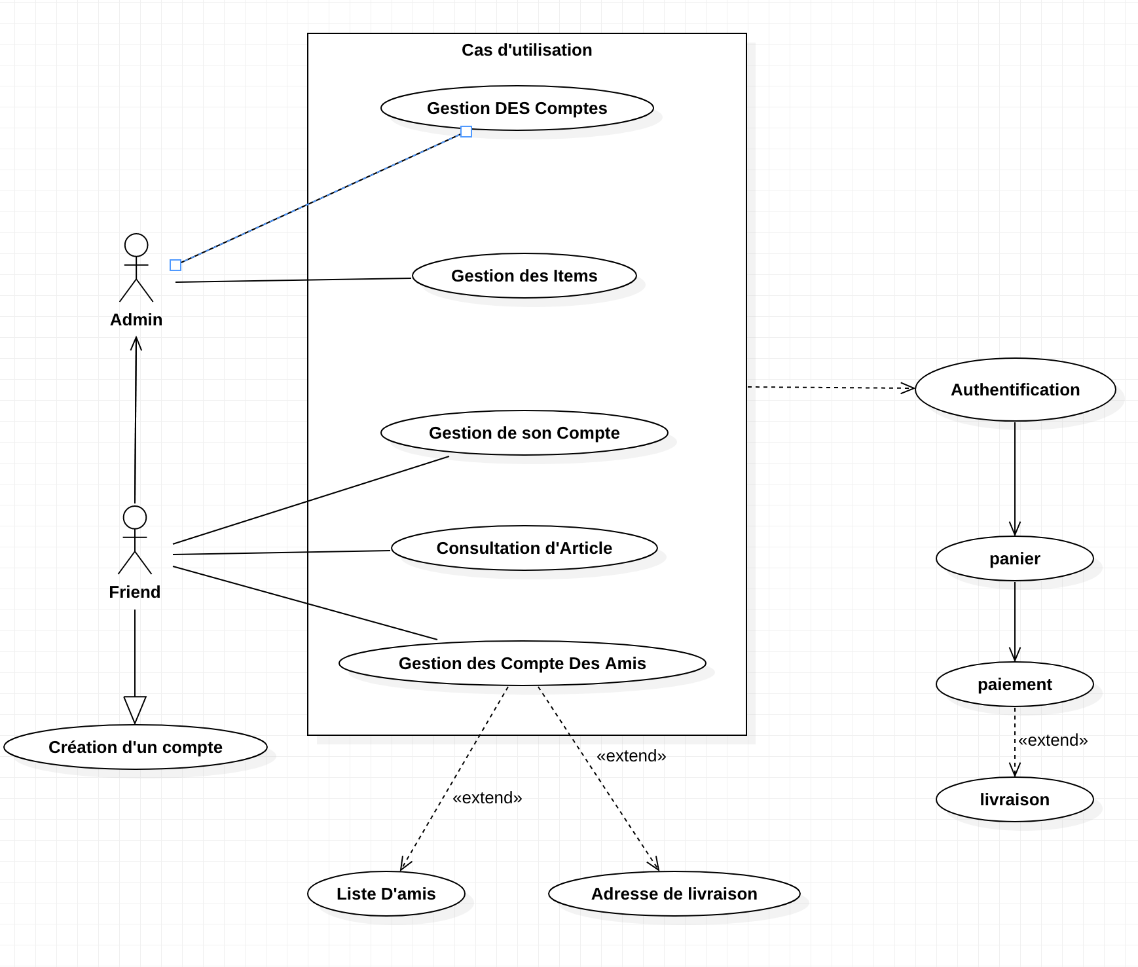
A. Les spécifications fonctionnelles
Diagramme de Cas d’Utilisation

Slide 10
Diagramme de Séquence
EN COURS

Slide 11
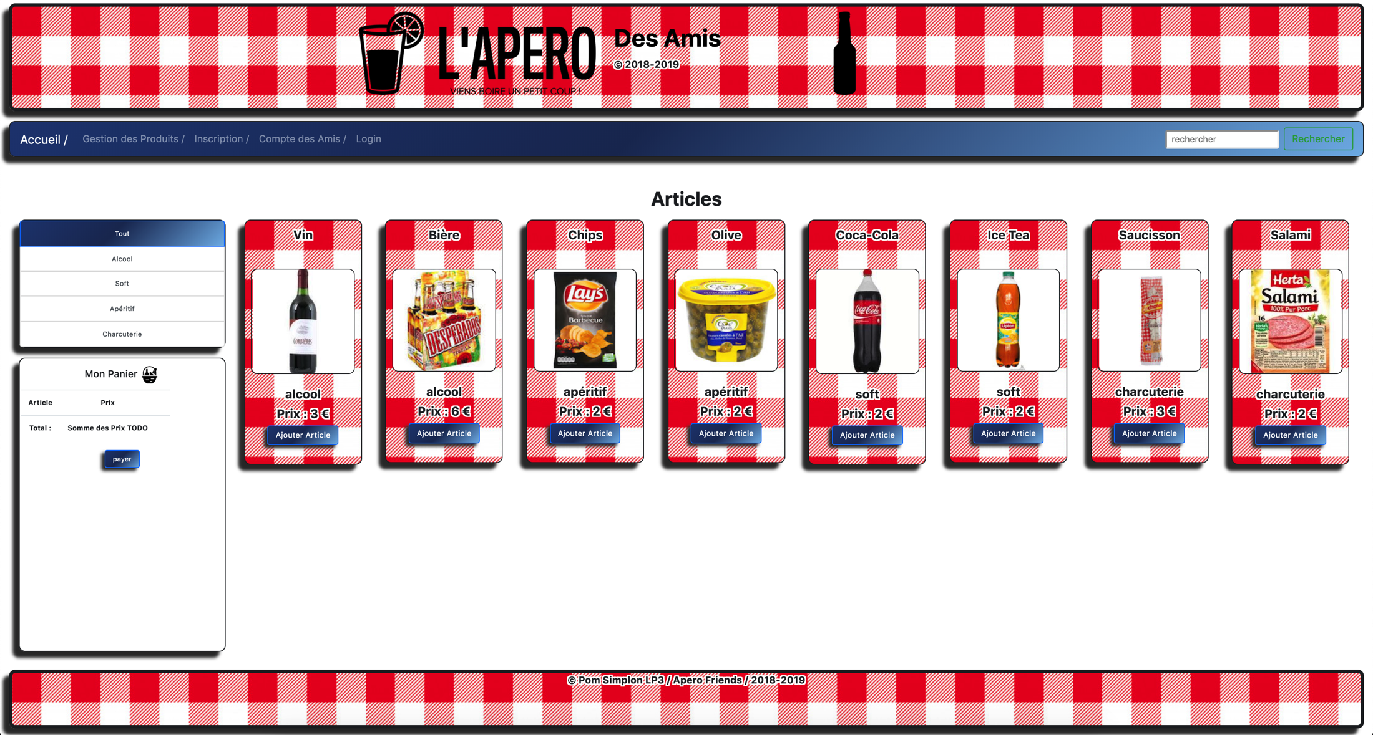
Les Mock-Ups

Slide 12

B. Les spécifications Techniques
Les Outils Collaboratifs
L’Architecture MVC
(Modèle – Vue – Contrôleur)
Diagramme de Classe ou MCD
(Modèle – Conceptuel – des Données)

Slide 13



Les OUTILS COLLABORATIFS

Slide 14
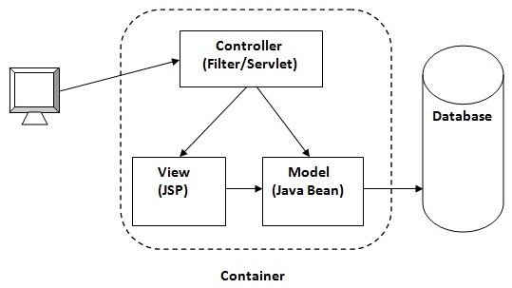





L’architecture mvc

Slide 15
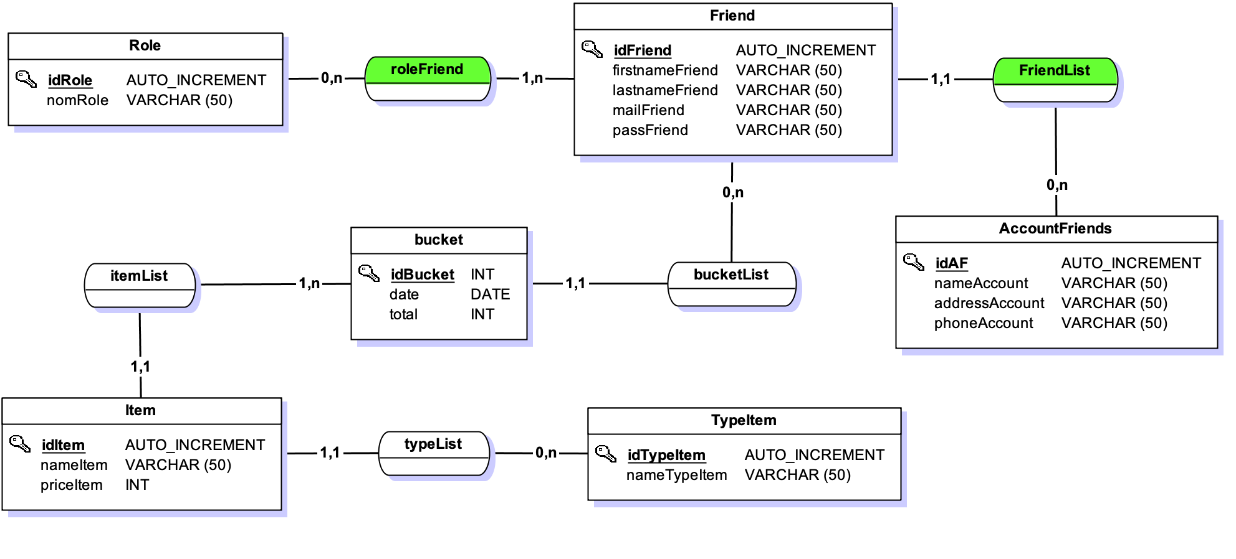
Diagramme de classe
Notes:
Schéma permettant d’identifier les classes et les liens relationnels entre chaque classe

Slide 16

4. Réalisation
BACKEND
FRONTEND
Notes:
Front-end : tous les éléments du site que l’on voit à l’écran et avec lesquels on peut interagir. Ces éléments sont composés de HTML, CSS et de Javascript contrôlés par le navigateur web de l’utilisateur.
Back-end : c'est la partie invisible pour les visiteurs mais qui donne vie au site. Parmi les éléments du back-end on compte le serveur (l'endroit où héberge ton site, disque dur accessible 24/24h), l'application (le site même) et la base de données du site.

Slide 17

BACK-END
Création d’une base de donnée
Création d’un script pour générer les tables
Présentation d’une architecture Back-End JAVA

Slide 18
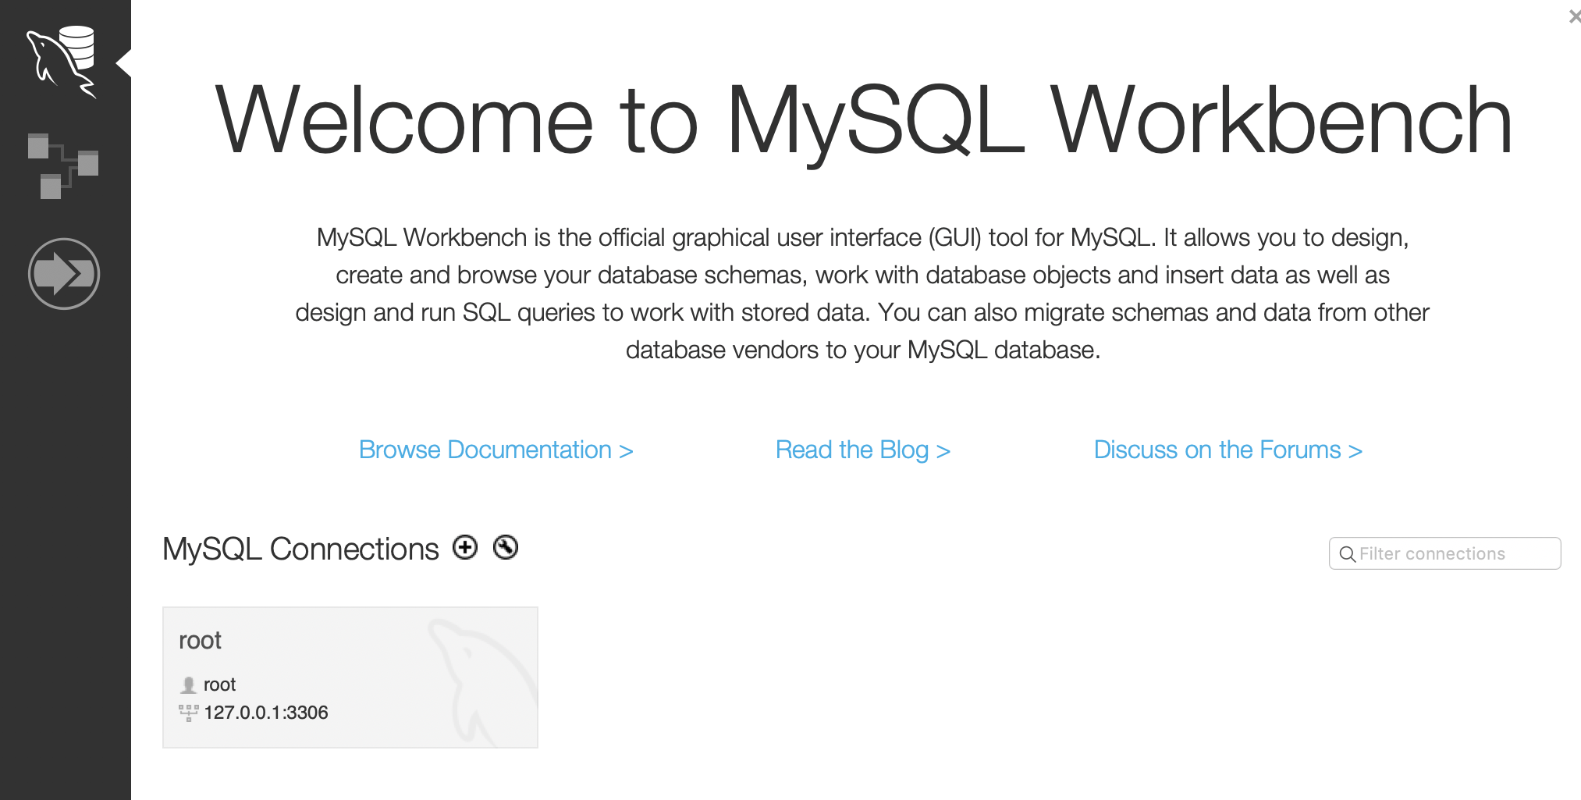
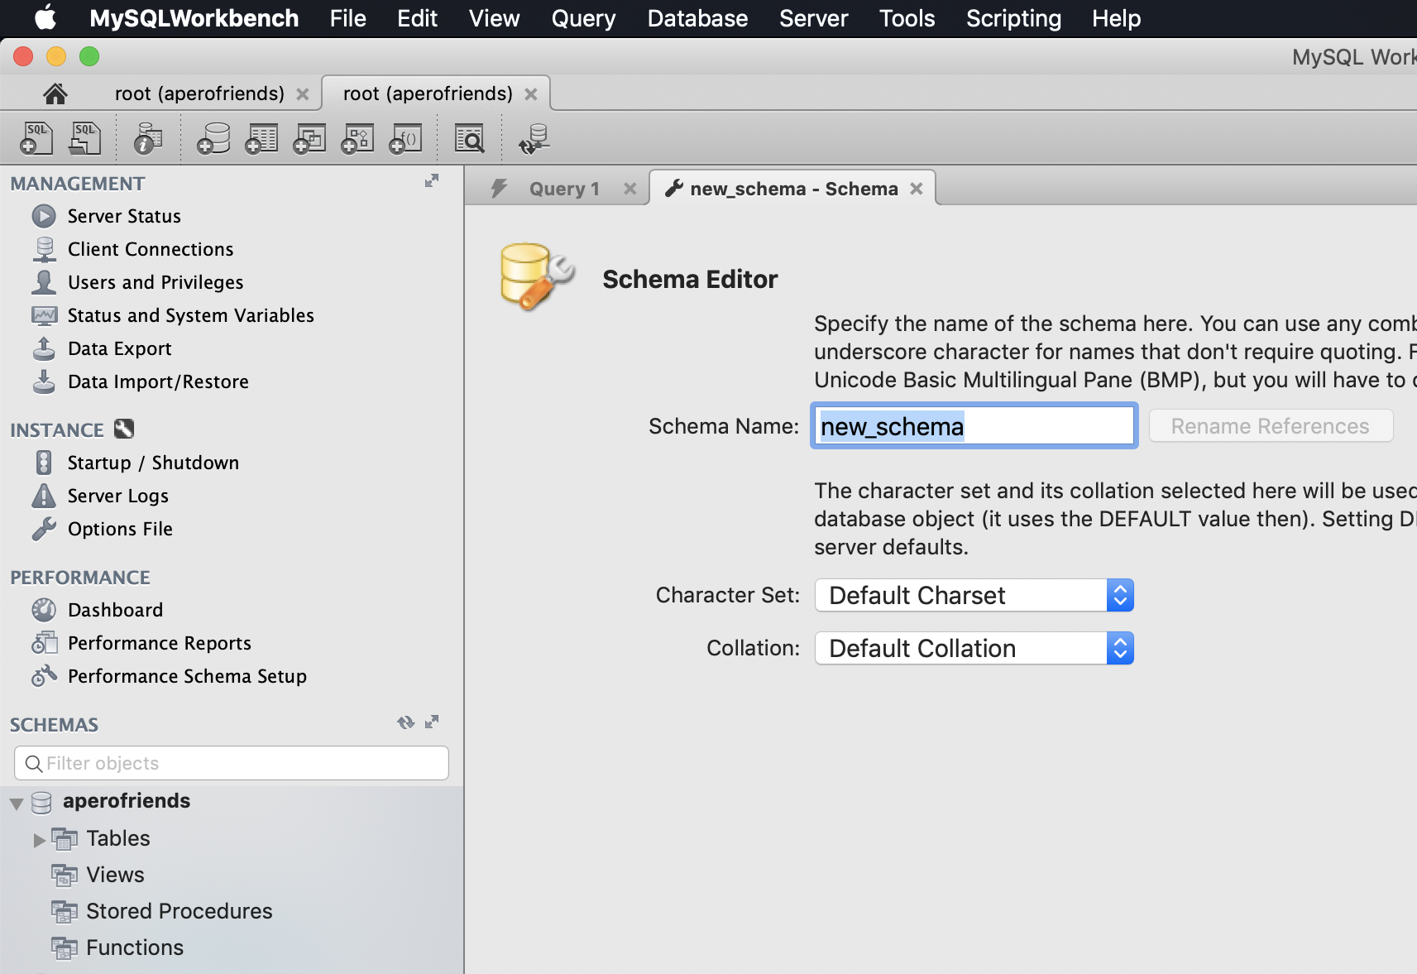
Création d’une base de donnée

Slide 19
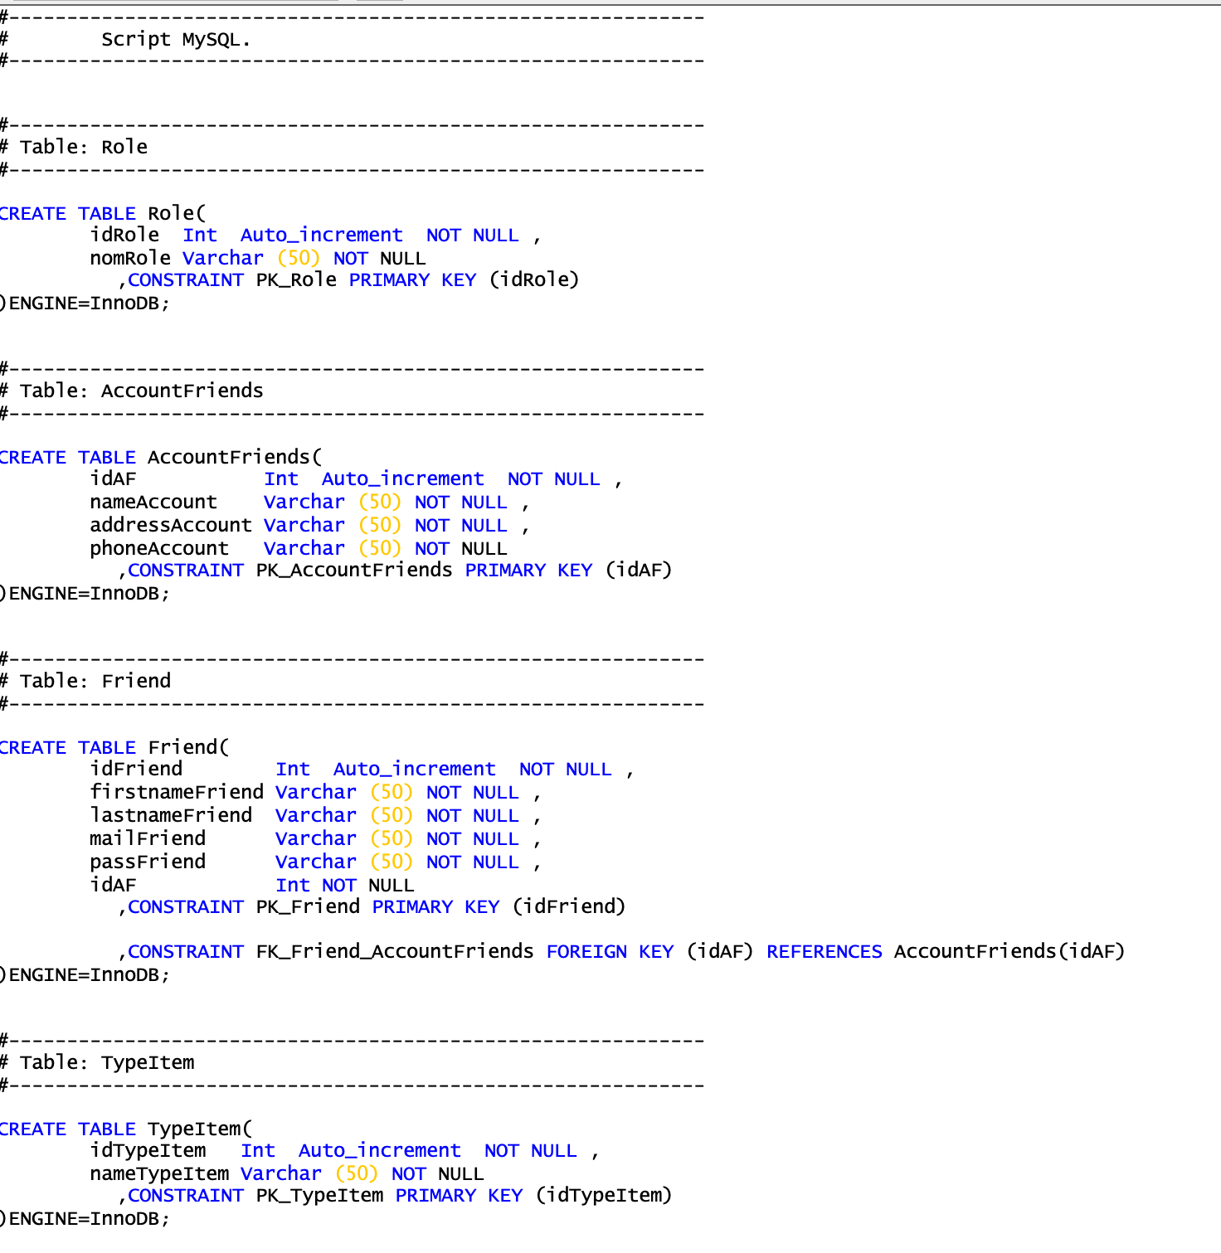
Création d’un script pour générer les tables
Extrait d’un script

Slide 20
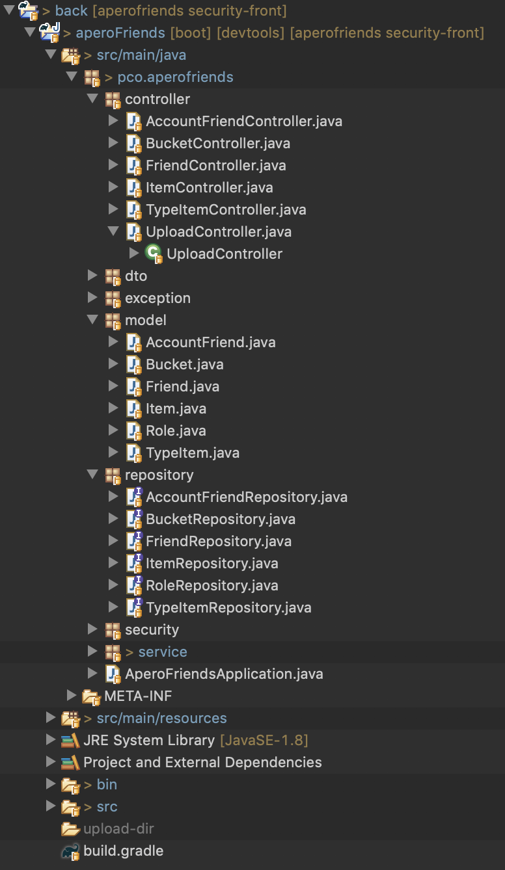
Présentation d’une architecture Back-End JAVA
Fonctionnement
Schéma à faire ???
Notes:
Le rôle du contrôleur dans une appli web est de coordonner l'appel à la couche services et de remonter un contenu métier transmis à la vue pour matérialisation graphique.

Slide 21


FRONT-END
Présentation d’une architecture Front-End Angular
Création d’une interface Single Page

Slide 22
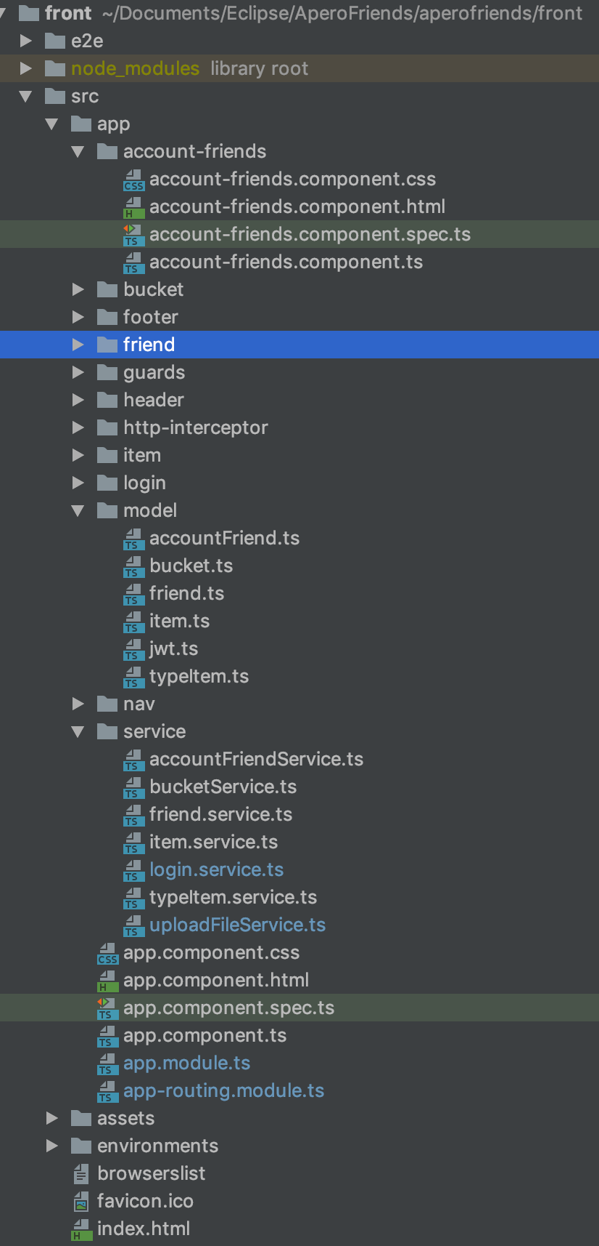
Présentation d’une architecture Front-End Angular
Fonctionnement
Schéma à faire ???

Slide 23
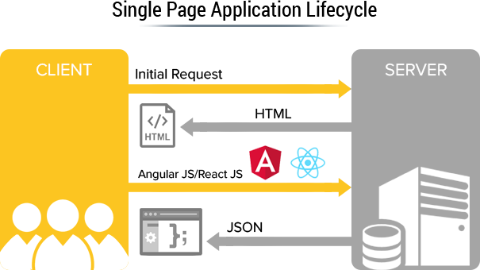

Slide 24

5. Evolution
Ajout des commerçants proximité pour la gestion des articles
Ajout des commentaires et notes sur les articles et la livraison
Envoie d’un mail à l’inscription

Slide 25
6. Conclusion
Projet de A à Z
Recherche d’information
Sens de l’organisation en autonomie

